Slide 1
BEZPIECZEŃSTWO W SIECI

Slide 2
BEZPIECZNE SURFOWANIE W INTERNECIE
Bezpieczne korzystanie z Internetu, to umiejętność sprawnego poruszania się w cyberświecie oraz dostrzegania i omijania zagrożeń. Aby czuć się bezpiecznie w sieci, należy posiadać informacje o tym jak zabezpieczyć sprzęt i jak chronić swoją prywatność oraz nie dać się oszukać internetowym przestępcom.

Slide 3
ŚWIAT BEZ INTERNETU? NIEMOŻLIWE
86%
nastolatków korzysta z Internetu codziennie
42% nastolatków pozostaje online cały czas

Slide 4
Najczęstsze zagrożenia, na jakie narażone są dzieci i młodzież w Internecie:
kontakt z materiałami zawierającymi treści nieodpowiednie do wieku dziecka
niebezpieczne kontakty
cyberprzemoc
nieświadome uczestniczenie w działaniach niezgodnych z prawem
nieświadome udostępnianie informacji (np. numerów kart, adresów, haseł)
uzależnienie od Internetu, zaburzenie relacji z rówieśnikami w realnym świeci

Slide 5
Czym jest cyberprzemoc?
Cyberprzemoc ( ang.cyberbulling) to inaczej przemoc z użyciem technologii informacyjnych i komunikacyjnych. Najczęściej terminu tego używa się w odniesieniu do przemocy rówieśniczej z użyciem telefonów komórkowych lub Internetu. Osobę dopuszczającą się takich czynów określa się stalkerem.

Slide 6
FORMY CYBERPRZEMOCY:
nękanie, straszenie, szantażowanie z użyciem Sieci
rejestrowanie niechcianych zdjęć i filmów
publikowanie w Internecie lub rozsyłanie przy użyciu telefonu komórkowego ośmieszających, kompromitujących informacji, zdjęć
podszywanie się w Sieci pod rówieśników
włamania na blog lub stronę internetową i zamieszczanie ośmieszających i upokarzających treści
groźby przy użyciu komunikatorów, telefonów
rozsyłanie do znajomych informacji o ośmieszających treściach e-mailem, smsem

Slide 7
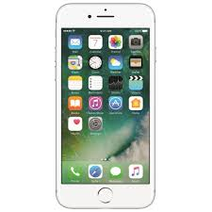
Do działań określanych mianem cyberprzemocy wykorzystywane są:
poczta elektroniczna
czaty, komunikatory
strony internetowe
blogi
serwisy społecznościowe
grupy dyskusyjne
telefony komórkowe
serwisy SMS i MMS

Slide 8
UWAŻAJ! W INTERNECIE JEST DUŻO NIEPRAWDZIWYCH I BŁĘDNYCH INFORMACJI. ZDARZAJĄ SIĘ NA FORACH, W PORTALACH, A NAWET NA UZNANYCH STRONACH TYPU WIKIPEDIA.
Sprawdzaj wiarygodność znalezionych informacji

Slide 9
POBIERANIE BEZ STRACHU
Każdy z nas ściąga różnego rodzaju multimedia. Jedni muzykę, drudzy programy komputerowe. Możemy legalnie pobierać utwory, które zostały wcześniej oficjalnie opublikowane, jednak zabronione jest ich publiczne udostępnianie.
PLAGIAT, to przypisanie sobie autorstwa cudzego utworu.
PRAWO CYTATU umożliwia wykorzystanie fragmentów cudzych, udostępnionych i rozpowszechnionych już wcześniej utworów. Z zastrzeżeniem, że cytowany fragment jest oznaczony i opatrzony nazwiskiem autora oraz podane zostało źródło, z jakiego pozyskano dany fragment.

Slide 10
PAMIĘTAJ, ŻE POBIERANIE Z YOUTUBE FILMÓW I MUZYKI, JEST LEGALNE TYLKO NA WŁASNY UŻYTEK. NIE MASZ PRAWA UDOSTĘPNIAĆ, ANI
PRZESYŁAĆ TAKICH PLIKÓW DALEJ. STANOWI TO, TAK ZWANY, DOZWOLONY UŻYTEK OSOBISTY.

Slide 11
INTERNET JEST POŻYTECZNY, ALE MOŻE BYĆ TEŻ NIEBEZPIECZNY

Slide 12
NIE UFAJ OSOBIE POZNANEJ W SIECI
Nie masz pewności z kim rozmawiasz.
Nie spotykaj się z osobami poznanymi przez Internet!
Zawsze skonsultuj to z rodzicami.

Slide 13
ZAWIERANIE PRZYPADKOWYCH ZNAJOMOŚCI NIESIE ZE SOBĄ RYZYKO, DLATEGO ZACHOWAJ ZDROWY ROZSĄDEK ORAZ PRZESTRZEGAJ PODSTAWOWYCH
ZASAD BEZPIECZEŃSTWA W SIECI.
Nigdy nie masz pewności, czy to żart
Nie wszystkie znajomości kończą się dobrze

Slide 14
W INTERNECIE NIE PODAWAJ SWOICH DANYCH
OSOBOWYCH TAKICH JAK IMIĘ, NAZWISKO, NUMER TELEFONU CZY ADRES DOMOWY. W GRACH POSŁUGUJ SIĘ NICKIEM.

Slide 15
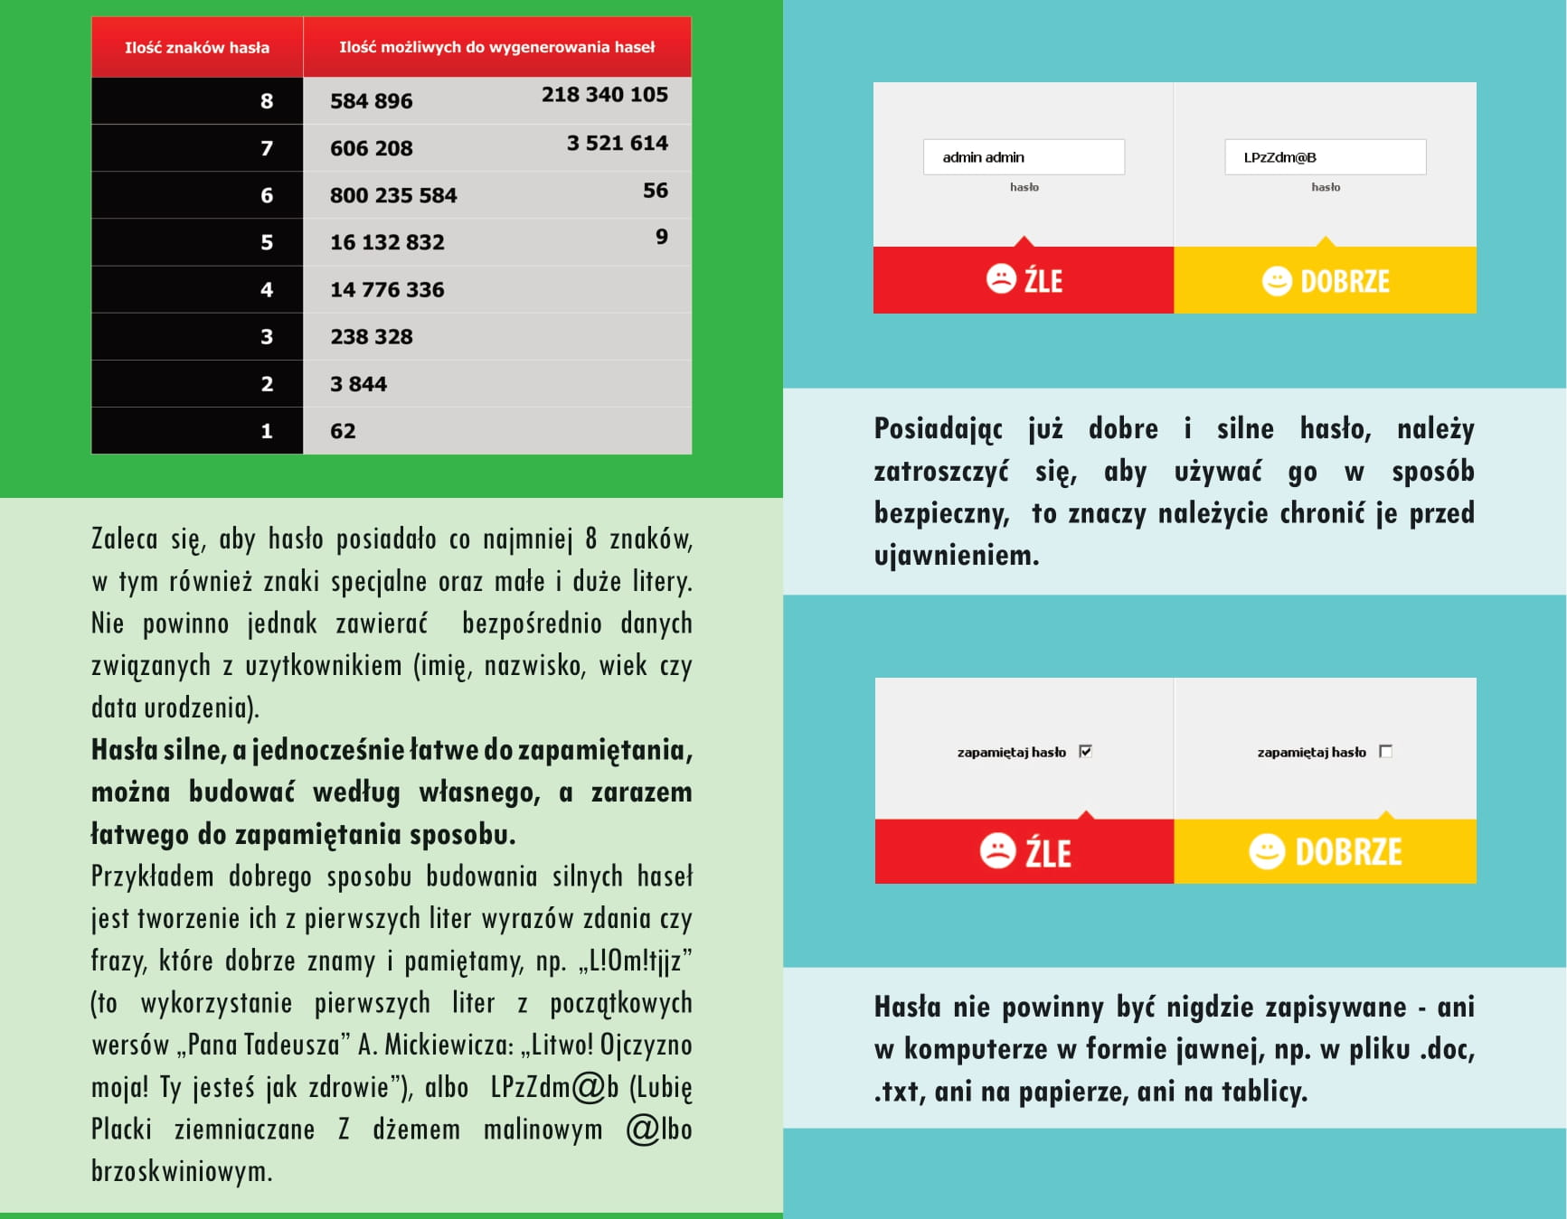
CHROŃ SWOJE HASŁO

Slide 16
KORZYSTAJ Z PROGRAMÓW ANTYWIRUSOWYCH. NIE OTWIERAJ E-MAILI Z NIEZNANYCH ŹRÓDEŁ, MOGĄ ONE ZAWIERAĆ ZAŁĄCZNIKI ZE SZKODLIWYM OPROGRAMOWANIEM (WIRUSY).

Slide 17
BĄDŹ DYSKRETNY!
INFORMACJE, KTÓRE PUBLIKUJESZ STAJĄ SIĘ PUBLICZNE I WIDOCZNE DLA WSZYSTKICH.
POMYŚL ZANIM UMIEŚCISZ W SIECI WPIS LUB ZDJĘCIE, WRZUCONE W INTERNET ZOSTANĄ TAM NA ZAWSZE.

Slide 18
PAMIĘTAJ, ŻE WSZYSTKO, CO OPUBLIKUJESZ W SIECI MOŻE ZOSTAĆ SKOPIOWANE, PRZEROBIONE
I ROZPOWSZECHNIONE (NAWET BEZ TWOJEJ ZGODY). PRZYPADKOWE ZDJĘCIA ZACZYNAJĄ ŻYĆ WŁASNYM ŻYCIEM.

Slide 19
KARY ZA OBRAŻANIE W SIECI!
Wielu użytkowników Internetu błędnie przypuszcza, że zapewnia on całkowitą anonimowość. Dlatego bez oporów znieważają lub pomawiają osoby (rówieśników, nauczycieli) lub instytucje np. szkołę.
Za hejt w Internecie można odpowiadać prawnie! W zakres działania hejterów wchodzą zachowania, które zalicza się do czynów mających charakter zniesławienia i zniewagi, które są ujęte w Kodeksie Karnym.

Slide 20
KIEDY KTOŚ LUB COŚ CIĘ W INTERNECIE ZANIEPOKOI LUB WYSTRASZY,
KONIECZNIE OPOWIEDZ O TYM RODZICOM LUB INNEJ ZAUFANEJ DOROSŁEJ OSOBIE.

Slide 21
KORZYSTAJ Z UMIAREM Z INTERNETU MAKS. 2 GODZ. DZIENNIE.
Zbyt długie korzystanie z komputera, tabletu czy smartfonu może zaszkodzić Twojemu zdrowiu i szybko cię uzależnić. Czas spędzany przy komputerze dominuje nad innymi aktywnościami, np. spotkaniami ze znajomymi, nauką, innymi zainteresowaniami, a nawet jedzeniem czy spaniem. Walka z uzależnieniem nie jest łatwa, dlatego lepiej zapobiegać uzależnieniu niż je leczyć.

Slide 23
UWAŻAJCIE NA SIEBIE BĄDŹCIE

